Slide 1
ФГБОУ ВО «Российский экономический университет им. Г.В. Плеханова»
Итоговый проект на тему:
«Интернет-магазин»
Программа профессиональной переподготовки: Fullstack-разработка на языке Java
Волкович Станислав Вячеславович
Группа: FSJ-1-22

Slide 2
Предметная область
Проект является интернет-магазином, где администраторы создают товары, управляют статусами заказов; пользователи - выбирают товары, используя поиск и сортировку, делают заказы (через промежуточный этап в виде корзины).

Slide 3
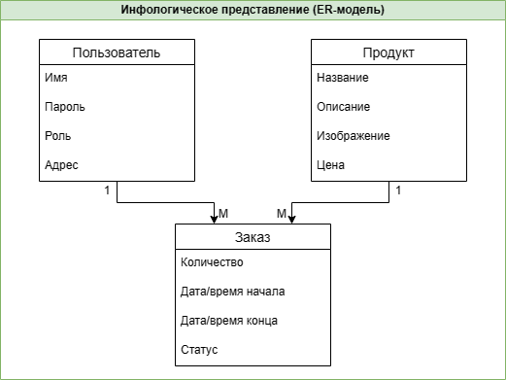
ER-модель
Пользователи с ролью "Пользователь" выбирают адрес доставки и создают заказы, где каждый заказ - это определённое количество одного продукта. Новый заказ имеет статус "Корзина". Пользователи могут изменить статус с "Корзина" на "Склад". Если статус меняется на "Склад", формируется дата/время начала. Пользователи с ролью "Администратор" могут создавать/изменять/удалять продукты, изменять статусы заказов, кроме статусов "Коризина" и "Получено". Если статус меняется на "Получено", формируется дата/время конца.

Slide 4
Инструментальные средства
Языки программирования
Технологии
Sql;
Java;
JavaScript;
Html;
Css.
PostgreSQL;
Maven;
Spring;
Spring Web;
Spring Data JPA;
Spring Validation;
Spring Security;
Thymeleaf.

